Slide 1

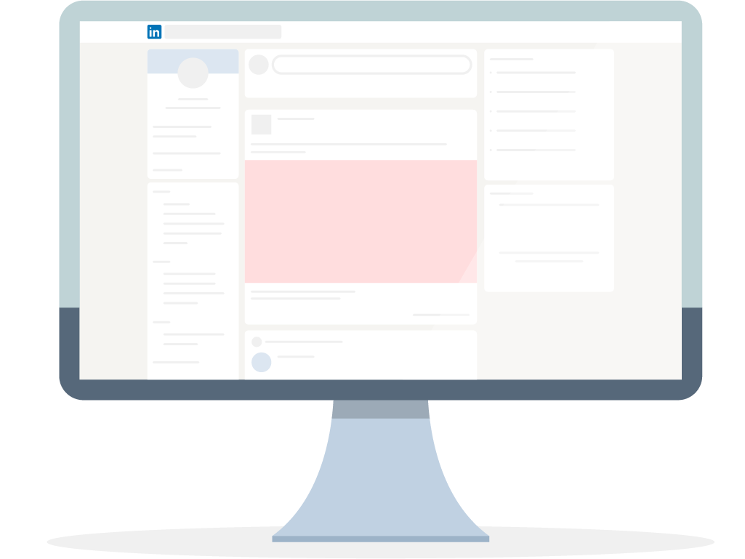
Liderar Pessoas Começa por Dentro: A saúde mental e o bem-estar são importantes
Descubra a importância da saúde mental e do bem-estar para uma liderança eficaz. Saiba como o seu estado mental e o seu bem-estar geral podem promover um ambiente de trabalho mais saudável para todos.
Segunda-feira | Terça-feira | Quarta-feira | Quinta-feira | Sexta-feira
Dia 1 Em busca de um futuro com menos ansiedade (3m 09s) | Dia 2 Expectativas e anseios sobre a própria carreira (6m 59s) | Dia 3 Saúde e bem-estar (3m 06s) | Dia 4 Saúde e ansiedade (6m 48s) | Dia 5 Os oito sentimentos desagradáveis (2m 46s)
Dia 6 Saúde Mental no Trabalho Remoto: Como Manter uma Rotina Saudável (1m 24s) | Dia 7 O isolamento no trabalho remoto (1m 57s) | Dia 8 Fórmula para controle do estresse (2m 38s) | Dia 9 O cérebro sob estresse (4m 23s) | Dia 10 Como gerenciar as interações no trabalho (3m 21s)
Dia 11 Como gerenciar o tempo no trabalho (2m 51s) | Dia 12 Como diferenciar estresse elevado e pressão elevada (2m 22s) | Dia 13 Como tomar decisões para outras pessoas em situações estressantes (3m 32s) | Dia 14 A função da vulnerabilidade (4m 40s) | Dia 15 Crie um comitê de cultura positiva (4m 19s)
Dia 16 Liderando com o coração no estabelecimento de metas com seu time (5m 25s) | Dia 17 Como o trabalho e as atividades pessoais podem coexistir de forma saudável? (3m 01s) | Dia 18 Produtividade saudável (4s 28s) | Dia 19 Liderança disruptiva (3m 23s) | Dia 20 Ultrapassando as fronteiras da resiliência (3m 19s)

